Slide 1
11. 인간의 시각적 특성을 반영한 컨볼루션 신경망

Slide 2
3
1
컨볼루션 신경망에 대한 개념 이해
5
2
컨볼루션과 풀링 계층
다층 신경망 계층
3
12
컨볼루션 신경망 응용 분야
4
15
TensorFlow를 이용한 실습
5
19

Slide 3

컨볼루션 신경망이란
컨볼루션 신경망 : 물체의 방향과 크기가 바뀌어도 어려움 없이 물체를
인식할 수 있다는 생물학적 근거에 기반
이미지로부터 직접 공간적 특징을 학습
2D 신경망
필터 학습
신경망 기반 분류

Slide 4
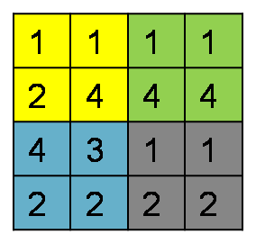
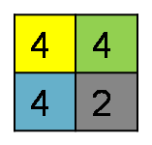
컨볼루션 신경망 구조
컨볼루션 계층 : 이미지 필터링
풀링 계층 : 이미지 크기 축소
기존 신경망을 통해 이미지 분류
입력 이미지
컨볼루션 계층
풀링 계층
다층신경망 계층

Slide 5
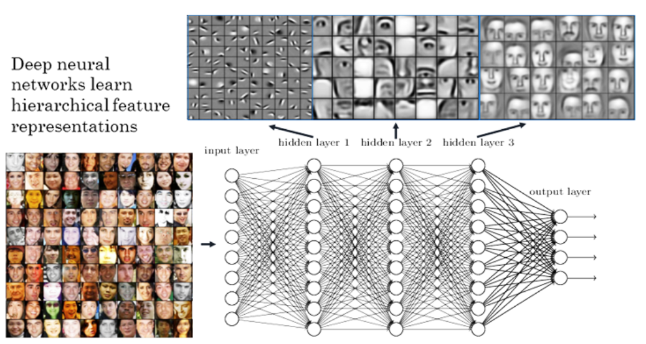
컨볼루션 신경망에서의 필터 학습
컨볼루션 신경망은 일반적으로 다층의 필터로 구성
low-level filter
mid-level filter
high-level filter

Slide 6
컨볼루션 계층
필터 6개
(5, 5, 6)
컨볼루션
sigmoid
출력
입력
이미지
(32, 32)
특징 맵(feature maps)
(32, 32, 6)

Slide 7
필터 연산 시 외각 픽셀 처리
가장자리 픽셀들은 이웃하는 픽셀 정보가 없기 때문에 컨볼루션 연산을 수행할 수 없음
컨볼루션 계층을 여러 번 거쳐도 영상의 크기를 유지할 수 있는 방법 필요
1 | 10 | 1 | 10 | 1
10 | 50 | 0 | 9 | 5
10 | 50 | 50 | 80 | 10
0 | 50 | 20 | 0 | 0
1 | 1 | 0 | 0 | 50
0 | 1 | 0
0 | 1 | 0
0 | 1 | 0
110
1x0 + 10x1 +1x0 +
10x0 + 50x1 + 0x0 +
10x0+ 50x1 + 50x0
=110
*
5X5 입력이미지
3X3 필터
3X3 출력 영상

Slide 8
패딩을 이용한 외각 픽셀 처리
패딩(padding) : 데이터의 외부에 일정한 값의 계층을 덧대는 것
> 입력 영상의 가장자리에 0으로 padding 수행
패딩 수행 시 여러 번의 컨볼루션 계층을 사용해 신경망을 구성해도 영상 크기가 줄어들지 않음
padding 1
padding 2
padding 3
0 | 0 | 0 | 0
0 | 225 | 255 | 0
0 | 50 | 50 | 0
0 | 0 | 0 | 0
0 | 0 | 0 | 0 | 0 | 0
0 | 0 | 0 | 0 | 0 | 0
0 | 0 | 225 | 255 | 0 | 0
0 | 0 | 50 | 50 | 0 | 0
0 | 0 | 0 | 0 | 0 | 0
0 | 0 | 0 | 0 | 0 | 0
0 | 0 | 0 | 0 | 0 | 0 | 0 | 0
0 | 0 | 0 | 0 | 0 | 0 | 0 | 0
0 | 0 | 0 | 0 | 0 | 0 | 0 | 0
0 | 0 | 0 | 225 | 255 | 0 | 0 | 0
0 | 0 | 0 | 50 | 50 | 0 | 0 | 0
0 | 0 | 0 | 0 | 0 | 0 | 0 | 0
0 | 0 | 0 | 0 | 0 | 0 | 0 | 0
0 | 0 | 0 | 0 | 0 | 0 | 0 | 0
출력 영상 크기 = (2p+n) x (2p+n)

Slide 9
스트라이드(Stride)
스트라이드 : 컨볼루션 연산 시 이동하는 x방향과 y방향의 이동량(보폭)
> 일반적으로 1을 사용
1 | 10 | 1 | 10 | 1
10 | 50 | 0 | 9 | 5
10 | 50 | 50 | 80 | 10
0 | 50 | 20 | 0 | 0
1 | 1 | 0 | 0 | 50
1 | 10 | 1 | 10 | 1
10 | 50 | 0 | 9 | 5
10 | 50 | 50 | 80 | 10
0 | 50 | 20 | 0 | 0
1 | 1 | 0 | 0 | 50
110 | 51
1x0 + 10x1 +1x0 +
10x0 + 50x1 + 0x0 +
10x0+ 50x1 + 50x0
=110
10x0 + 1x1 +10x0 +
50x0 + 0x1 + 9x0 +
50x0+ 50x1 + 80x0
=51
Stride 1
1 | 10 | 1 | 10 | 1
10 | 50 | 0 | 9 | 5
10 | 50 | 50 | 80 | 10
0 | 50 | 20 | 0 | 0
1 | 1 | 0 | 0 | 50
1 | 10 | 1 | 10 | 1
10 | 50 | 0 | 9 | 5
10 | 50 | 50 | 80 | 10
0 | 50 | 20 | 0 | 0
1 | 1 | 0 | 0 | 50
110 | 99
1x0 + 10x1 +1x0 +
10x0 + 50x1 + 0x0 +
10x0+ 50x1 + 50x0
=110
1x0 + 10x1 +1x0 +
0x0 + 9x1 + 5x0 +
50x0+ 80x1 + 10x0
= 99
Stride 2

Slide 10




풀링 계층(Pooling Layer)
풀링 계층 : 입력 영상의 크기를 줄이는 역할 (대략적인 정보 특성만 남김)
> 영상의 크기를 반감해 계산량을 줄이고, 데이터에 치중된 과적합 방지
128 X 128
64 X 64
32 X 32
16 X 16
100개 필터 사용
128 X 128 X 100
=163840
100개 필터 사용
64 X 64 X 100
=409600
100개 필터 사용
32 X 32 X 100
=102400
100개 필터 사용
16 X 16 X 100
=25600

Slide 11
최대 풀링(Max Pooling)
영상의 크기를 줄이는 여러 방법 중 일반적으로 최대 풀링을 활용함
컨볼루션 계층
풀링 계층
64 X 64
32 X 32
20 | 100 | 3 | 5
8 | 80 | 0 | 0
0 | 67 | 10 | 50
225 | 100 | 0 | 40
20 | 3
0 | 10
100 | 5
225 | 50
52 | 2
98 | 25
Left-Top
Pooling
Max Pooling
Average
Pooling
4 X 4
2 X 2

Slide 12
다층 신경망 계층
플래튼(Flatten) : 이전 계층의 2차원 형태의 데이터를 1차원 형태로 변환
3
0
1
3
-1
1
0
3
Filter 2
-1 | 1
0 | 3
3 | 0
1 | 3
플래튼
(flatten)
Filter 1
다층 신경망
복잡한 분포를 갖는 문제 해결을 위해
마지막 계층을 다층 신경망으로 구성

Slide 13
컨볼루션 신경망 정리
컨볼루션 계층와 Max Pooling 계층으로 묶여진 과정은 반복될 수 있음
output
Input
Convolution
Max Pooling
Convolution
Max Pooling
특징축소
특징 분류
1D 특징
특징 추출

Slide 14
컨볼루션 신경망 정리
25개 및 50개의 필터 역시 동시에 역전파 오류법을 통해 학습
output
Input
4x28x28x1
2
Convolution
4x28x28x25
1000
Max Pooling
4x14x14x25
2000
Convolution
4x14x14x50
2450
Max Pooling
4 x 2450
1D 특징
4 x 7 x 7 x 50

Slide 15
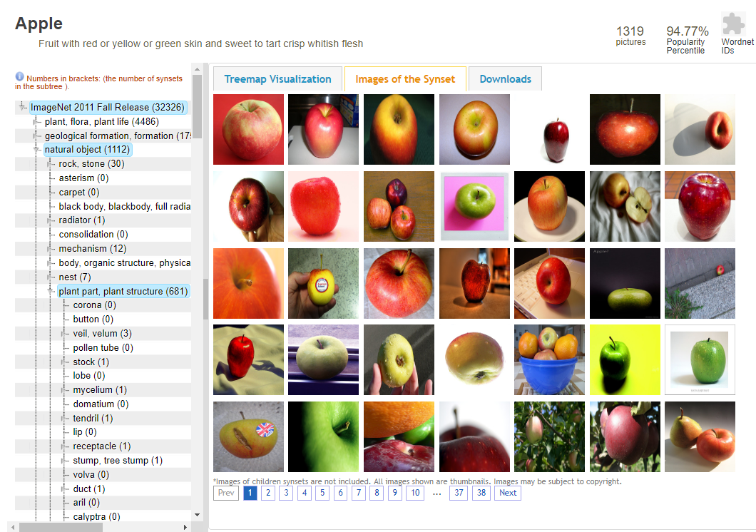
CNN 응용 분야 : ImageNet
이미지에 레이블 정보가 부여되어 있어 특정 키워드로 정확하게 검색 가능

Slide 16
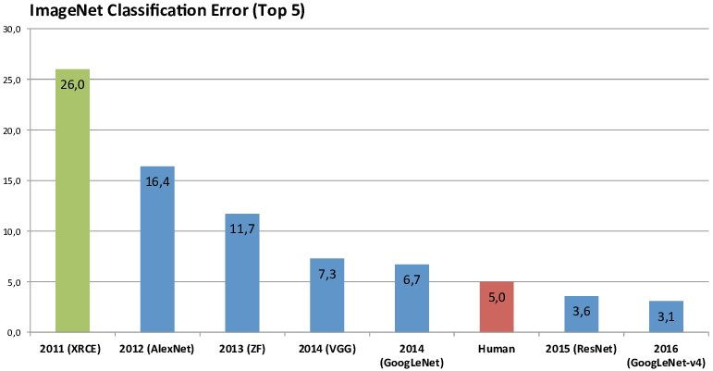
CNN 응용 분야 : ImageNet
https://www.researchgate.net/figure/Winner-results-of-the-ImageNet-large-scale-visual-recognition-challenge-LSVRC-of-the_fig7_324476862

Slide 17
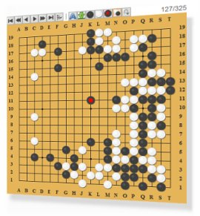
AlphaGo
주변 바둑돌의 2차원 행렬 데이터 구성 → 현 시점에서의 검은 돌, 흰 돌의 정보를 파악
Neural
Network
Next move
(19 x 19 positions)
19 x 19 matrix
Black: 1
white: -1
none: 0

Slide 18
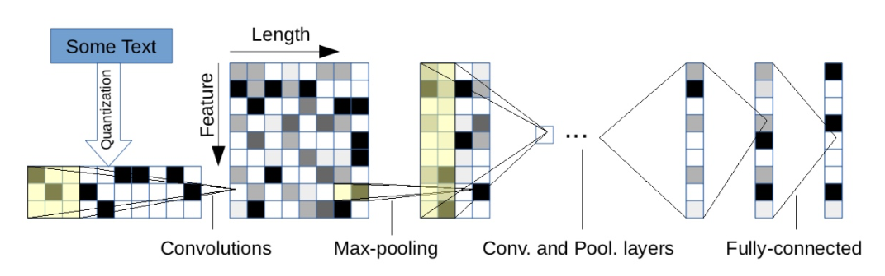
CNN in text classification
특정 단어들의 지역적 연관성을 통해 어떤 단어들이 서로 연관되어 있는지를 파악
출처 : Character-based Convolutional Neural Network for Text Classification
Taken from “Character-level Convolutional Networks for Text Classiification”, 2015

Slide 19
TensorFlow 실습
도형 이미지 데이터셋 구성
학습데이터와 테스트 데이터 분할하기
CNN을 이용한 도형 인식
다층 구조로 확장하기
학습결과 분석 및 시각화

